Slide 1
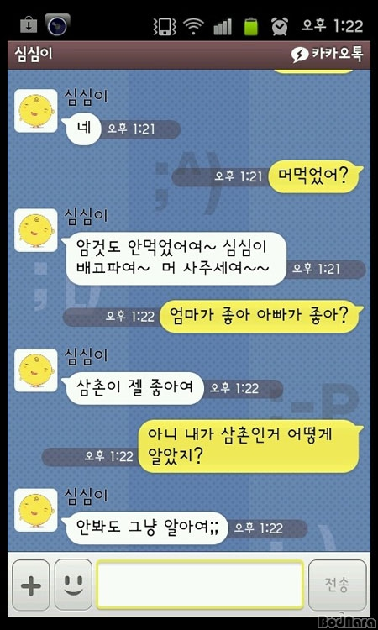
시스템 프로그래밍
채팅프로그램 (우분톡)
팀장 : 2011105017 김미수
팀원 : 2011105016 김동호

Slide 2
1. 프로젝트 개요
2. 프로젝트 내용
3. 역할 분담
4. 수행 일정
목차

Slide 3
프로젝트 개요
01
우분투 환경에서 작동하는 채팅 프로그램 제작
시스템 프로그래밍, 네트워크 프로그래밍에서 배운
내용을 응용한다.
기존에 사용하는 채팅 프로그램의 기능 구현

Slide 4
프로젝트 내용 - 서버
02
서버 프로그램
- 다수의 클라이언트가 접속 가능한 서버를 개발
- 서버는 상시 동작하며 사용자의 입력을 받아 종료
- 서버에는 새로운 클라이언트가 접속할 때마다 클라이언트의 접속을 알리는 메시지가 출력
- 사람이 없는 채팅방을 삭제
- 클라이언트 접속해제 시 처리

Slide 5
프로젝트 내용 - 클라이언트
02
클라이언트 프로그램
- 원하는 닉네임을 사용 가능
- 서버의 IP와 포트를 입력해서 서버에 접속 가능
- 서버에 접속 중에는
1)서버와의 채팅 2)채팅방 개설 3)채팅방 합류 4)비밀방 개설 5)접속 해제가 가능
- 채팅방을 나와서 다른 채팅방에 입장 가능
- 채팅방 내에서 다른 접속자와 채팅 가능
- 채팅방 내에서 귓속말 기능 구현

Slide 6
역할 분담
03
조원 구성
팀장 : 2011105017 김미수
팀원 : 2011105016 김동호
역할 분담
조원 | 역할
김미수 | 프로그램 설계 | 서버 클라이언트 연결 | 테스트 및 버그 수정
김동호 | 추가 기능 구현 | 채팅방 및 채팅 기능 | 테스트 및 버그 수정

Slide 7
수행 일정
04
No. | 수행내용 | 추진일정 |  |  |  | 비고
 |  | 1주 | 2주 | 3주 | 4주
1 | 자료 수집
2 | 서버, 클라이언트 연결
3 | 채팅 기능 구현
4 | 추가 기능 구현
5 | 테스트 및 보완

Slide 8
감사합니다

